Slide 1
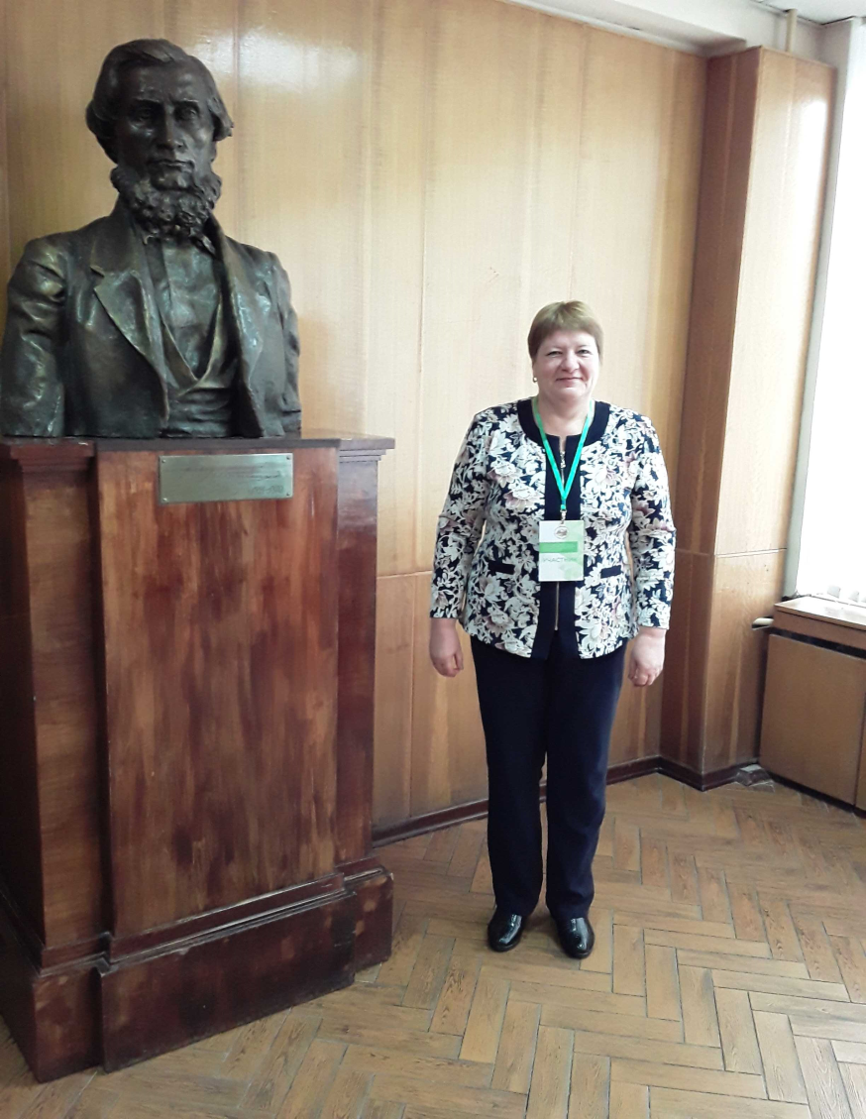
Публичная презентация общественности и профессиональному сообществу результатов педагогической деятельности учителя русского языка и литературы Новиковой Ольги Ивановны
ФИО- Новикова Ольга Ивановна
Год рождения – 27.08.1970 г.
Образование – среднее специальное, Павловское педучилище(1989г.); профпереподготовка, ВИВТ (2018 г.)
Педстаж – 31 год
Место работы – МКОУ Мечётская СОШ Бобровского района
Воронежской области
Категория – I КК (2019 г.)

Slide 2
Наличие собственной методической разработки по преподаваемому предмету, имеющей положительное заключение по итогам апробации в профессиональном сообществе
Методическая разработка
Методика проведения классного этапа Всероссийского конкурса
юных чтецов «Живая классика»
Цель: популяризация творчества поэтов и писателей, содействие раскрытию творческого потенциала учащихся, привлечение интереса к отечественной истории и литературе.
Задачи: – возрождение традиции звучащего слова;
– пробуждение интереса к чтению;
– воспитание литературного и художественного вкуса;
– воспитание культуры чтения;
– воспитание активной жизненной позиции;
– развитие навыков выступления перед аудиторией (учащиеся начальных классов).
Ссылка на методическую разработку -https://nsportal.ru/shkola/literatura/library/2019/09/01/metodika-provedeniya-klassnogo-etapa-vserossiyskogo-konkursa

Slide 3
Результаты учебных достижений обучающихся за последние 3 года
Качество знаний обучающихся.
Русский язык
Качество знаний обучающихся.
Литература

Slide 4
Число победителей и призеров среди учащихся Новиковой О.И. в мероприятиях различных уровней

Slide 5
Создание учителем условий для адресной работы с различными категориями обучающихся
Категория обучающихся | Индивид. (адапт.) рабочие программы | Учебный курс | Курс внеурочной деятельности
2017-2018 уч.год | 1-«Одарённые дети» |  | «Сказки народов мира».
2018-2019 уч.год | 1-«Дети, оставшиеся без попечения родителей» | «Русский язык (подготовка к ГИА) | «Проба пера. Занимательная грамматика». «Басни дедушки Крылова»
2019-2020 уч.год | 1-«Одарённые дети» |  | «Проба пера. Мы сочиняем стихи». «Мы – исследователи»
Наличие персонального сайта/персонального блога учителя https://nsportal.ru/o-i-novikova
Использование систем оценки, отличных от пятибалльной
Рейтингование

Slide 6
Повышение квалификации по предмету
Участие в профессиональных конкурсах
«Теория и методика преподавания русского языка и литературы в контексте реализации ФГОС»
(ВИРО, 2017 - 2018 г.)
· «Основы компьютерной грамотности»
(ВИВТ, 2018 – 2019 г.)
Творческий учитель - 2020
(Всероссийский педагогический журнал «Современный урок»)
Учитель будущего
(Платформа «Россия–страна возможностей»)
Всероссийский конкурс «ФГОС класс».
Блиц-олимпиада: «Методы обучения русскому языку учащихся в школе»
Челлендж #«Учу из дома»
(ГБУ ДПО ВЦПМ)

Slide 7
Распространение передового педагогического опыта на муниципальном, региональном на федеральном уровнях
Год | Муниципальный | Региональный | Федеральный
2018-2019 | 1 | 4 | 0
2019-2020 | 0 | 4 | 1
Научно-педагогические и методические публикации, в том числе размещенные в сети Интернет.
2018-2019 г. Методическая разработка сценария классного этапа Всероссийского конкурса юных чтецов «Живая классика».
https://nsportal.ru/shkola/literatura/library/2019/09/01/metodika-provedeniya-klassnogo-etapa-vserossiyskogo-konkursa
Статья «Эстетическое воспитание учащихся на уроках русского языка».
2019-2020 г. Статья «Элементы театрализации на уроках литературы, во внеурочной и внеклассной деятельности».
Методическая разработка «Диалектизмы и особенности местного говора в речи жителей с.Мечётка».
https://infourok.ru/dialektizmi-i-osobennosti-mestnogo-govora-v-rechi-zhiteley-smechyotka-3920144.html

